Slide 1

Chủ đề: Trường tiểu học
HOẠT ĐỘNG
LÀM QUEN VỚI TOÁN
Đề Tài: Tách, gộp 10 đối tượng thành 2 nhóm bằng ít nhất 2 cách khác nhau. Độ tuổi: 5-6 tuổi Lớp lá 1.

Slide 2




I. Mục đích – yêu cầu
1. Kiến thức:
- Trẻ biết cách tách – gộp nhóm có 10 đối tượng thành 2 nhóm bằng các cách khác nhau:
1-9; 2-8; 3-7; 4-6. 5-5.
- Trẻ nắm được số cách tách, gộp trong phạm vi 10: có bao nhiêu cách tách thì có bấy nhiêu cách gộp.
2. Kỹ năng:
-Trẻ có kỹ năng tách, gộp các nhóm có số lượng là 10 bằng các cách khác nhau.
Trẻ nêu được kết quả khi tách gộp.
Trẻ có kỹ năng sử dụng đồ dùng đồ chơi thành thạo.
3.Thái độ:
-Trẻ hào hứng tham gia hoạt động
- Có tinh thần thi đua, tinh thần tập thể khi chơi các trò chơi.
.

Slide 3

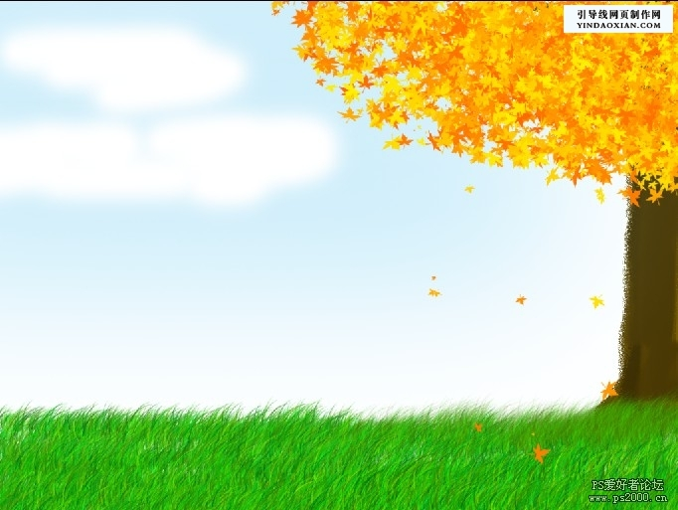





II Chuẩn bị
1.Đồ dùng của cô
Giáo án điện tử powerpoint,que chỉ
Bày một số đồ dùng trong ngày tết có số lượng 7,8,9,10.
2.Đồ dùng của trẻ
- Mỗi trẻ có 9 bông hoa đào, thẻ số từ 1 -10.
Các cặp thẻ số trong phạm vi 6
3 nhóm ,mỗi nhóm có 1 tranh vẽ 2 cây đào nhưng chưa có hoa - mỗi nhóm 2 cổng gắn thẻ số để gộp với thẻ số của trẻ.
3.Địa điểm
- Ngồi trong lớp thành 6 hàng ngang.
- Chia thành 2 đội nam nữ đứng.

Slide 4





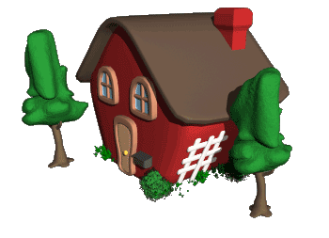
1.Ổn định tổ chức, giới thiệu bài:

Slide 5

2. Dạy nội dung chính:
a. Ôn luyện đếm và nhận biết chữ số trong phạm vi 10.

Slide 6
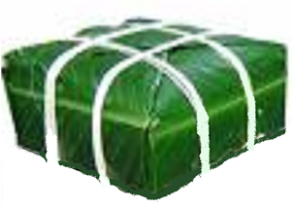
1
2
3
4
5
6
7
8
9

Slide 7

1
2
3
4
5
6
7
8
9

Slide 8
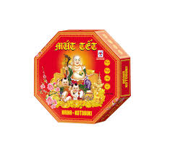
1
2
3
4
5
6
7
8
9

Slide 9


Slide 10



* Tách theo ý thích:
- Cô cho trẻ tách 10 bông hoa đào thành 2 phần theo cách trẻ thích và đặt thẻ số tương ứng cho mỗi phần.
- Cô cho trẻ nêu cách tách của mình và cô biểu thị cách tách của trẻ trên màn hình cho các trẻ khác dễ quan sát.

Slide 11

10

Slide 12



10

Slide 13
10
2
8

Slide 14



10
Cách 1
1
9

Slide 15
10
2
8

Slide 16
10
Cách 2
2
8

Slide 17
10
3
7

Slide 18
10
Cách 3
3
7

Slide 19
10
4
6

Slide 20
10
Cách 4
4
6

Slide 21
10
5
5

Slide 22
10
Cách 4
5
5

Slide 23
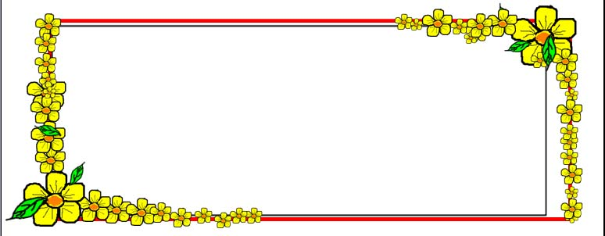
* KL: Nếu tách một nhóm có 10 đối tượng thành 2 nhóm thì có nhiều cách để tách. Mỗi cách tách đều có một kết quả. Tất cả các cách tách mà các con vừa làm đều đúng.

Slide 24
10
1
9
2
8
3
7
4
6
5
5

Slide 25

*. Gộp theo từng nhóm:

Slide 26
* Cô cho trẻ gộp 2 nhóm giò lại với nhau để tạo thành một nhóm có 10 cái giò.

Slide 27
10
1
9

Slide 28
10
2
8

Slide 29
10
3
7

Slide 30
9
4
6

Slide 31
* Tách gộp theo yêu cầu:

Slide 32
10
1
9

Slide 33
10
1
9

Slide 34
10
Cách 1
1
9

Slide 35
10
2
8

Slide 36
10
2
8

Slide 37
10
Cách 2
2
8

Slide 38
10
3
7

Slide 39
10
3
7

Slide 40
10
Cách 3
3
7

Slide 41
10
4
6

Slide 42
10
4
5

Slide 43
10
Cách 4
4
6

Slide 44
10
1
9
2
8
3
7
4
6
5
5

Slide 45
c. Ôn luyện, củng cố:

Slide 46
Trò chơi 1: Thi xem đội nào giỏi :
- Chia trẻ thành 5 nhóm, mỗi nhóm có một bức tranh, mỗi bức tranh có 3 ô, trong mỗi ô vuông đều có các vách ngăn. Nhiệm vụ của trẻ là tìm chọn đồ dùng để gài vào ô theo số đã cho trước( mỗi ô có 2 thẻ số)

Slide 47
*Trò chơi 3:Vè đố bạn
- Cho trẻ đứng thành 2 đội
một đội nam một nữ đứng quay
mặt vào nhau và đọc lời bài vè kết hợp làm các động tác thể hiện cho bài vè.

Slide 48
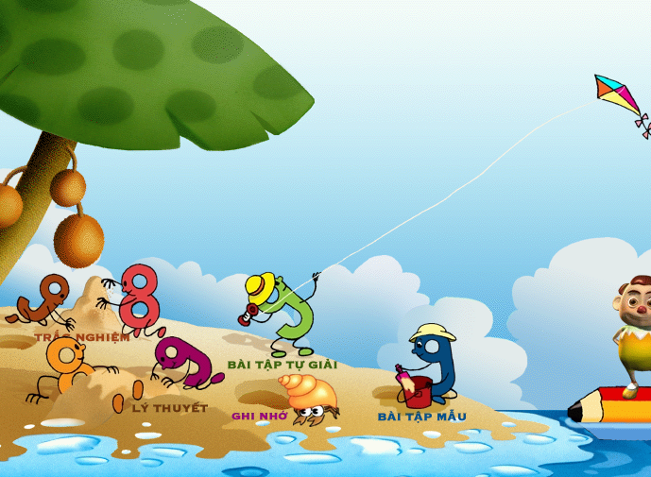

Slide 49





